Slide 1





FRANÇAIS
MISSION 10
Zoufff!
juf Julie
@jullie_juf

Slide 2

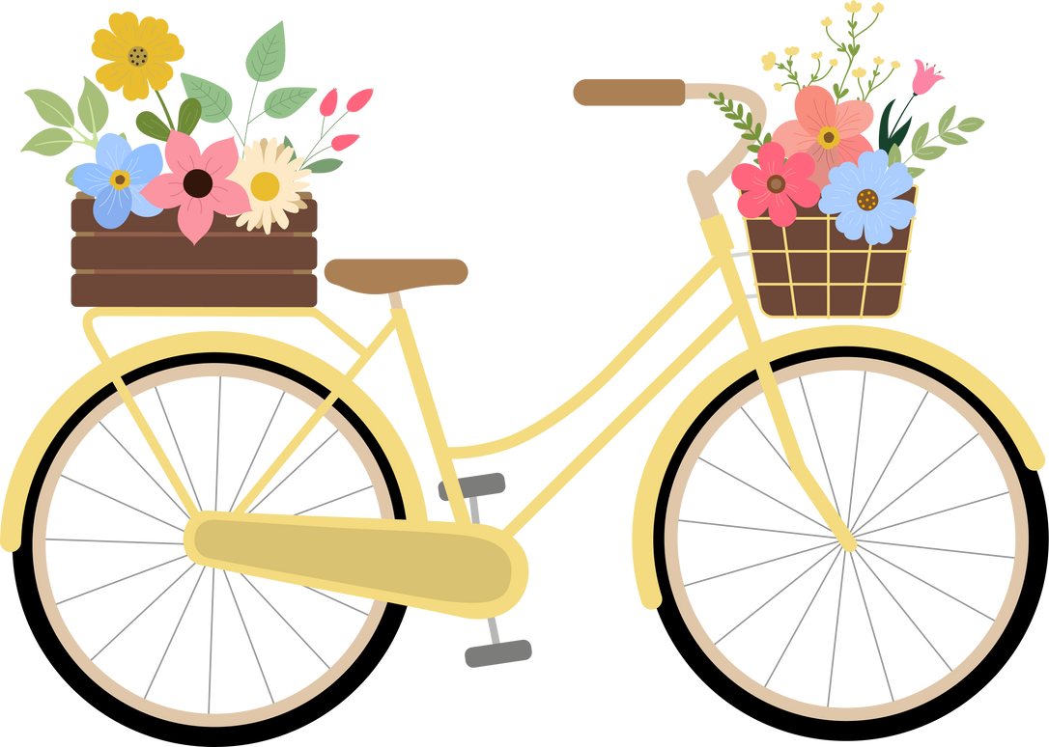
dag 1
QUELLE DATE SOMMES-NOUS?
Le calendrier!
Quel temps fait-il?
juf Julie
@jullie_juf

Slide 3

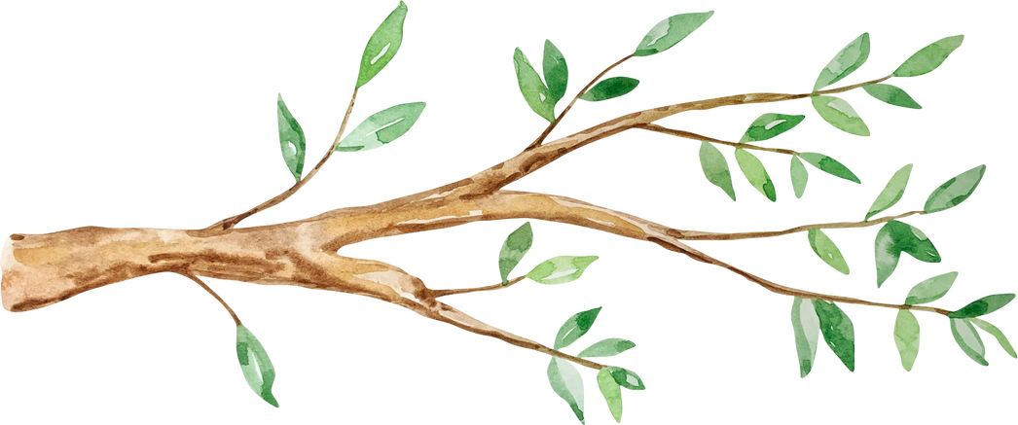
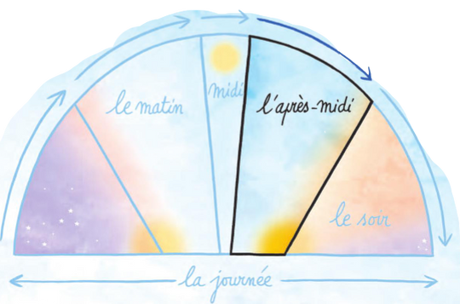
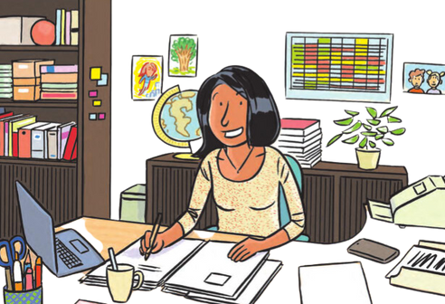
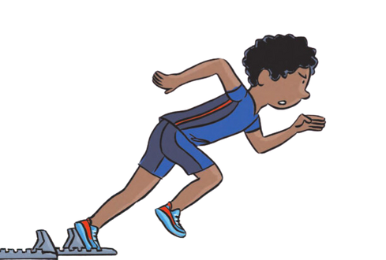
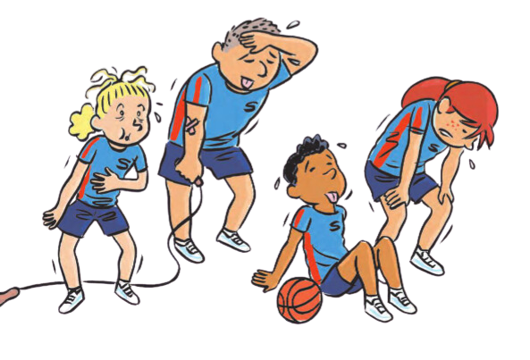


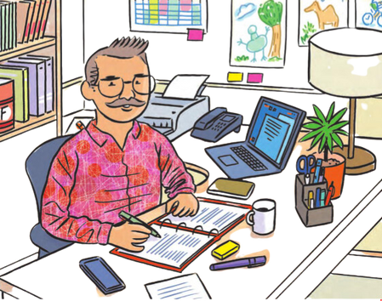
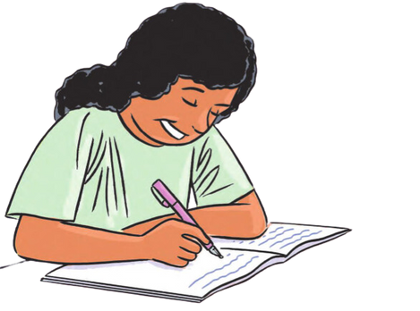
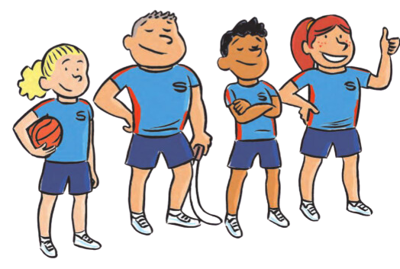
MISSION 10
dag 1
Lisez les mots!
après
l’ après-midi avant
commencer
un directeur
une directrice
écrire
na
de namiddag
voor
beginnen
een directeur
een directrice
schrijven
juf Julie
@jullie_juf

Slide 4

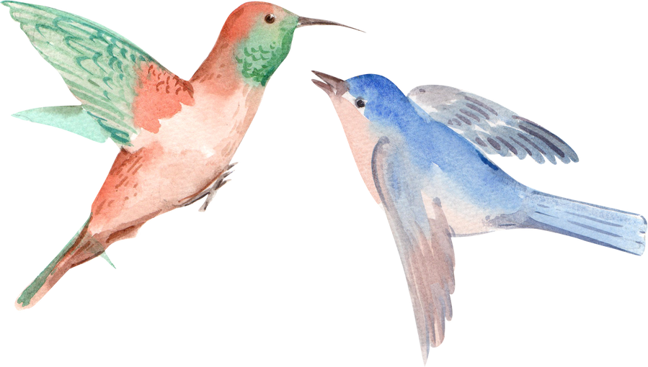

dag 1
juf Julie
@jullie_juf

Slide 5
juf Julie
@jullie_juf

Slide 6
dag 2
QUELLE DATE SOMMES-NOUS?
Le calendrier!
Quel temps fait-il?
juf Julie
@jullie_juf

Slide 7


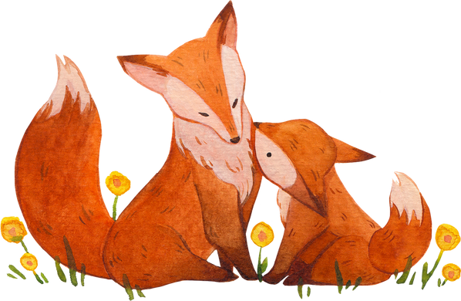
dag 2
MISSION 10
revision
après
l’ après-midi avant
commencer
un directeur
une directrice
écrire
juf Julie
@jullie_juf

Slide 8
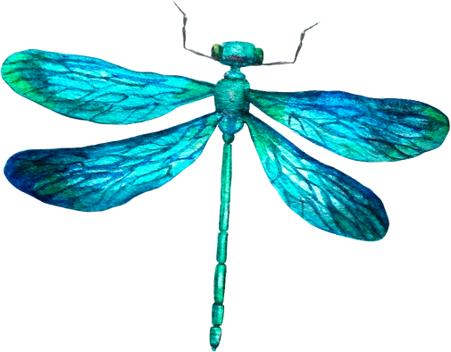
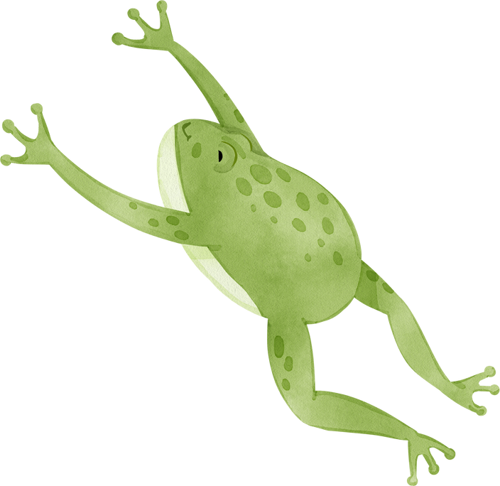
revision
dag 2
juf Julie
@jullie_juf

Slide 9

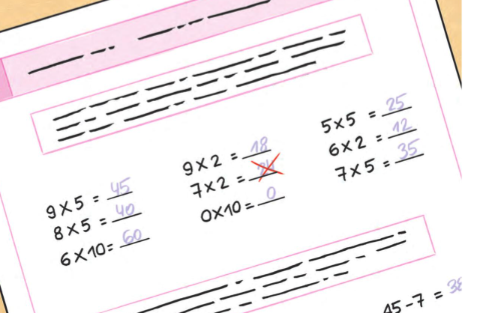
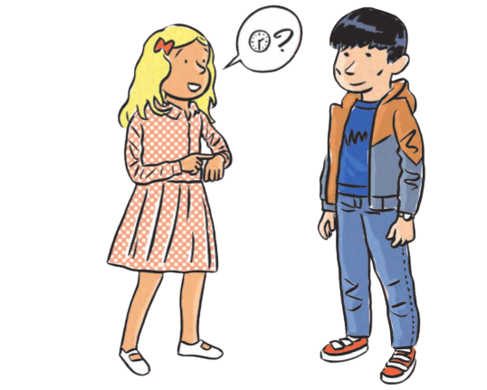
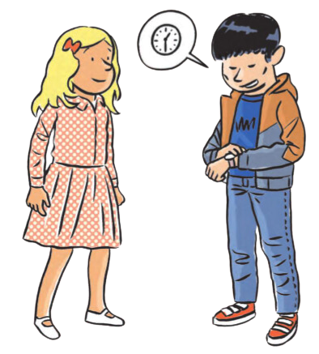
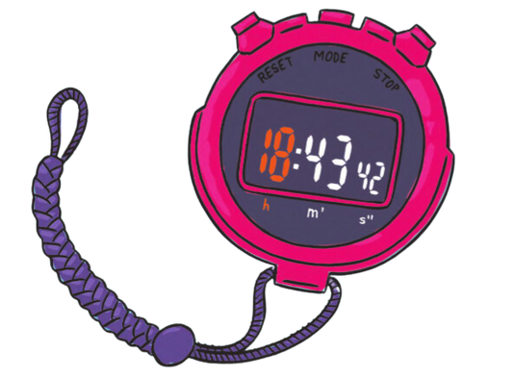
MISSION 10
dag 2
Lisez les mots!
une faute
le français
une heure
à quelle heure?
à … heure(s)
il est quelle heure?
il est … heure(s)
een fout
het Frans
een uur
om hoe laat?
om … uur
hoe laat is het?
het is … uur
juf Julie
@jullie_juf

Slide 10
dag 2
juf Julie
@jullie_juf

Slide 11
juf Julie
@jullie_juf

Slide 12
dag 3
QUELLE DATE SOMMES-NOUS?
Le calendrier!
Quel temps fait-il?
juf Julie
@jullie_juf

Slide 13
dag 3
MISSION 10
revision
après
l’ après-midi avant
commencer
un directeur
une directrice
écrire
une faute
le français
une heure
à quelle heure?
à … heure(s)
il est quelle heure?
il est … heure(s)
juf Julie
@jullie_juf

Slide 14
revision
dag 3
juf Julie
@jullie_juf

Slide 15
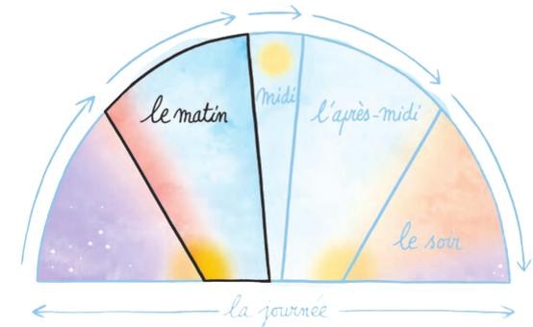
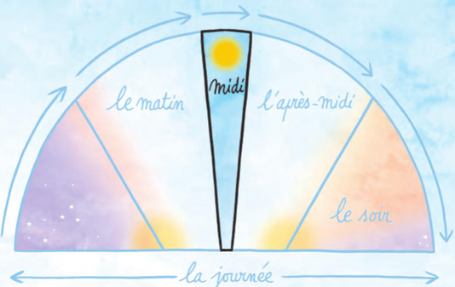
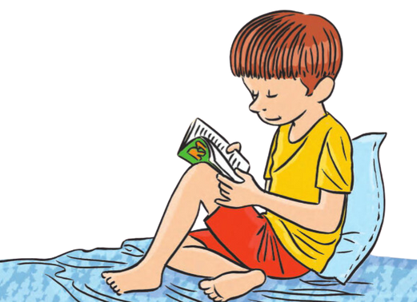
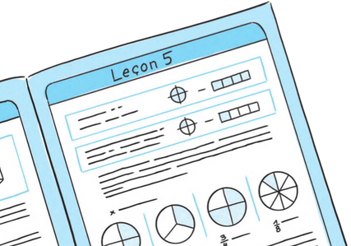
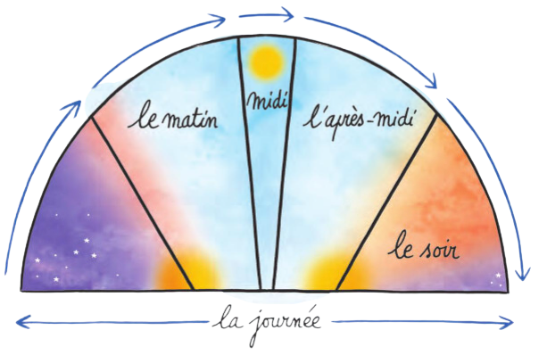
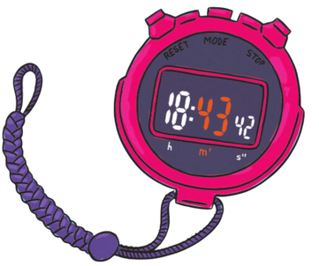
MISSION 10
dag 3
Lisez les mots!
une journée
une leçon
lire
le matin
midi (m.)
il est midi
une minute
een dag (duur)
een les
lezen
de morgen
middag
het is middag
een minuut
juf Julie
@jullie_juf

Slide 16
dag 3
juf Julie
@jullie_juf

Slide 17
juf Julie
@jullie_juf

Slide 18
dag 4
QUELLE DATE SOMMES-NOUS?
Le calendrier!
Quel temps fait-il?
juf Julie
@jullie_juf

Slide 19
dag 4
MISSION 10
revision
après
l’ après-midi avant
commencer
un directeur
une directrice
écrire
une faute
le français
une heure
à quelle heure?
à … heure(s)
il est quelle heure?
il est … heure(s)
une journée
une leçon
lire
le matin
midi (m.)
il est midi
une minute
juf Julie
@jullie_juf

Slide 20
revision
dag 4
juf Julie
@jullie_juf

Slide 21
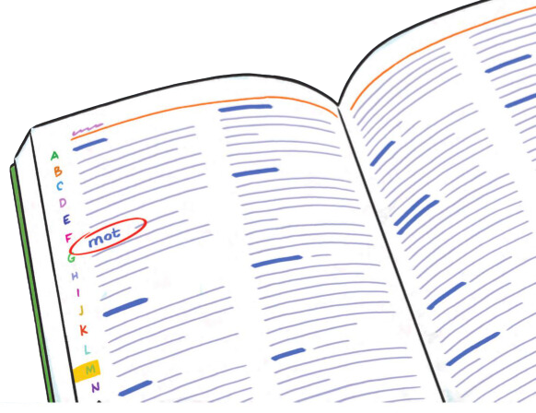
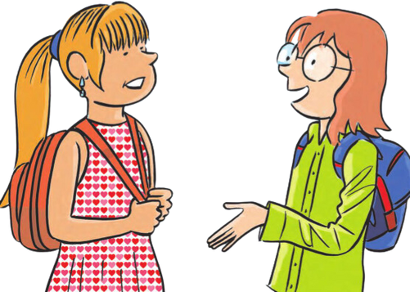

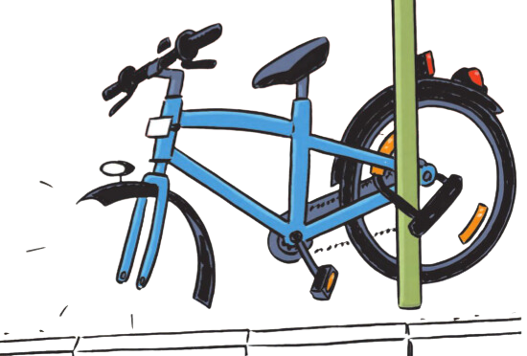
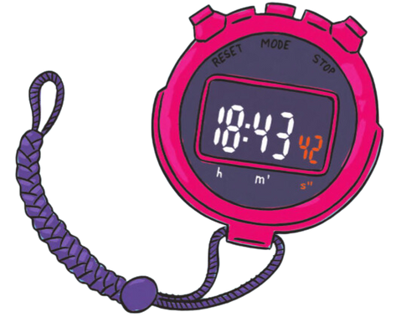
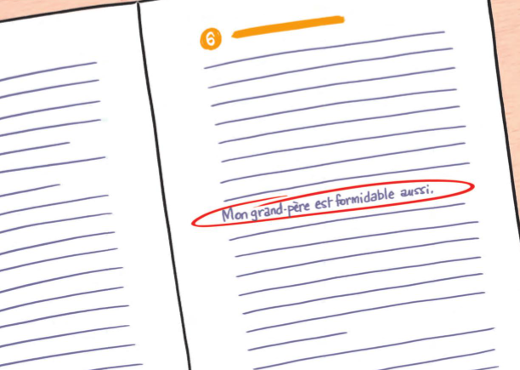
MISSION 10
dag 4
Lisez les mots!
un mot
le néerlandais
on
parler
une phrase
sans
une seconde
een woord
het Nederlands
men
praten
een zin
zonder
een seconde
juf Julie
@jullie_juf

Slide 22
dag 4
juf Julie
@jullie_juf

Slide 23
juf Julie
@jullie_juf

Slide 24
dag 5
QUELLE DATE SOMMES-NOUS?
Le calendrier!
Quel temps fait-il?
juf Julie
@jullie_juf

Slide 25
dag 4
MISSION 10
revision
après
l’ après-midi avant
commencer
un directeur
une directrice
écrire
une faute
le français
une heure
à quelle heure?
à … heure(s)
il est quelle heure?
il est … heure(s)
une journée
une leçon
lire
le matin
midi (m.)
il est midi
une minute
juf Julie
@jullie_juf

Slide 26
dag 4
MISSION 10
revision
un mot
le néerlandais
on
parler
une phrase
sans
une seconde
juf Julie
@jullie_juf

Slide 27
revision
dag 5
juf Julie
@jullie_juf

Slide 28
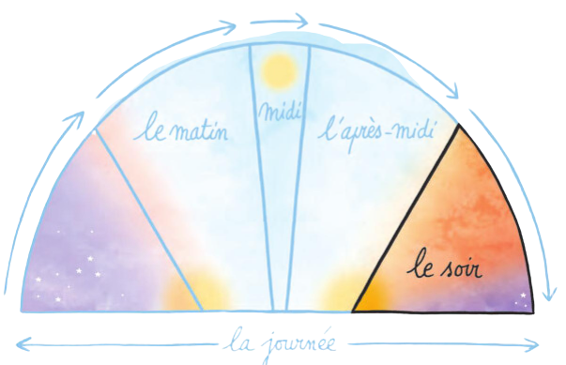

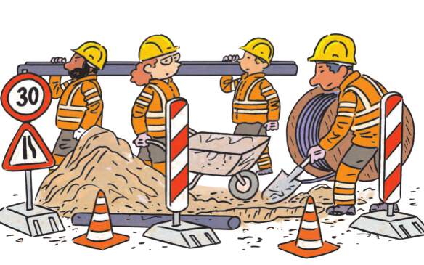
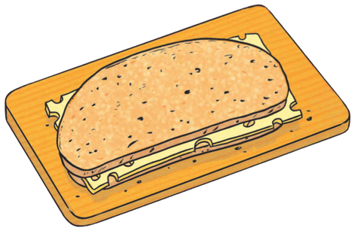
MISSION 10
dag 5
Lisez les mots!
le soir
une tartine
le temps
travailler
de avond
een boterham
de tijd
werken
juf Julie
@jullie_juf

Slide 29
dag 5
juf Julie
@jullie_juf

Slide 30
juf Julie
@jullie_juf

